Slide 1
ORM на примере Hibernate
Что такое ORM
Конфигурирование Hibernate
XML мапинги
JPA и аннотации
Транзакции
Кэширование
Альтернативы

Slide 2
ORM
Object relational mapping – это технология связывающая сущности (данные) в хранилище данных (не обязательно RDBMS) с сущностями объектно ориентированных языков программирования. По сути создается «виртуальная объектная база данных», которая используется в среде исполнения языка програмирования.

Slide 3
ORM (1)
РБД используют набор таблиц, представляющих простые данные. Дополнительная или связанная информация хранится в других таблицах.
Для хранения одного объекта в БД может использоваться несколько таблиц и для получения всей информации необходимо писать сложные SQL-запросы
Так как СУБД обычно не реализуют реляционного представления физического уровня связей, выполнение нескольких последовательных запросов может быть слишком затратно.
Некоторые ORM автоматически синхронизируют загруженные в память объекты с базой данных. Для того чтобы это было возможным, после создания объект-в-SQL-преобразующего SQL-запроса (класса, реализующего связь с DB) полученные данные копируются в поля объекта, как во всех других реализациях ORM. После этого объект должен следить за изменениями этих значений и записывать их в базу данных.
СУБД показывают хорошую производительность на больших данных, но о-о-доступ более эффективен при работе с малыми объёмами данных, так как это позволяет сократить семантический провал между объектной и реляционной формами данных.

Slide 4
ORM (2)
Разработаны пакеты, устраняющих необходимость в преобразовании объектов для хранения в реляционных базах данных.
Эти пакеты предоставлют библиотеки классов, способных выполнять такие преобразования автоматически. Запросы одного вида автоматически преобразуют в другой.
С точки зрения программиста система должна выглядеть как постоянное хранилище объектов. Он может просто создавать объекты и работать с ними как обычно, а они автоматически будут сохраняться в реляционной базе данных.
Все системы ORM в некотором роде игнорируют БД. Но слой транзакций может быть медленным и неэффективным, что приводит к замедлению работы программы.
Но ORM избавляет программиста от написания большого количества кода, значительно повышая скорость разработки. Кроме того, большинство современных реализаций ORM позволяют программисту при необходимости самому жёстко задать код SQL-запросов

Slide 5
Реализации ORM
Doctrine для PHP 7.1+ (DQL – диалект SQL)
применяется во фреймворках Laravel, Yii, Symfony.
Tryton ERP высокоуровневая платформа для разработки
приложений, использующая трехуровневую архитектуру (Python)
ActiveRecord шаблон проектирования = способ доступа к данным РБД
в ООП (Мартин Фаулер)
EclipseLink свободный фреймворк для Java, предназначенный для
решения задач ORM (фонд Eclipse)
Entity Framework (EF) — ORM-решение для .NET Framework от
Microsoft
Hibernate

Slide 6
Hibernate
Это ORM
Разработан на языке Java
Для работы с реляционными БД из Java
Реализует JPA (java persistence API) – стандарт для управления реляционными данными с использованием языка програмирования Java
Интегрирован в Spring (модуль Spring Data)
https://habr.com/ru/post/320542/

Slide 7
Java Persistence API (JPA)
JPA — спецификация API JEE предоставляет возможность сохранять в удобном виде Java-объекты в базе данных.
Entity (Сущность) — POJO-класс, связанный с БД с помощью аннотации (@Entity) или через XML.
К такому классу предъявляются следующие требования:
Должен иметь пустой конструктор (public или protected)
Не может быть вложенным, интерфейсом или enum
Не может быть final и не может содержать final-полей/свойств
Должен содержать хотя бы одно @Id-поле
При этом entity может:
Содержать непустые конструкторы
Наследоваться и быть наследованным
Содержать другие методы и реализовывать интерфейсы
Entities могут быть связаны друг с другом (один-к-одному, один-ко-многим, многие-к-одному и многие-ко-многим).
============================================================
POJO (Plain Old Java Object) — «старый добрый Java-объект», простой Java-объект, не унаследованный от какого-то специфического объекта и не реализующий никаких служебных интерфейсов сверх тех, которые нужны для бизнес-модели. (Мартин Фаулер)

Slide 8
Hibernate
Позволяет сократить объёмы низкоуровневого программирования при работе с РБД; может использоваться как в процессе проектирования системы классов и таблиц «с нуля», так и для работы с уже существующей базой.
Библиотека не только решает задачу связи классов Java с таблицами БД (и типов данных Java с типами данных SQL), но и также предоставляет средства для автоматической генерации и обновления набора таблиц, построения запросов и обработки полученных данных
Hibernate автоматизирует генерацию SQL-запросов и освобождает разработчика от ручной обработки результирующего набора данных; облегчает портирование на любые базы данных SQL.
Hibernate обеспечивает прозрачную поддержку сохранности данных (persistence) для «POJO»; единственное строгое требование для сохраняемого класса — наличие конструктора по умолчанию.

Slide 9
Hibernate. Отображение
Отображение (mapping) Java-классов с таблицами БД осуществляется с помощью конфигурационных XML-файлов или Java-аннотаций. При использовании файла XML Hibernate может генерировать скелет исходного кода для классов длительного хранения. В этом нет необходимости, если используется аннотация. Hibernate поддерживает схемы БД.
Обеспечиваются возможности по организации отношения между классами «один-ко-многим» и «многие-ко-многим». В дополнение к управлению связями между объектами Hibernate также может управлять рефлексивными отношениями, где объект имеет связь «один-ко-многим» с другими экземплярами своего типа данных.
Hibernate поддерживает отображение пользовательских типов значений. Это делает возможными такие сценарии:
переопределение типа по умолчанию SQL, Hibernate выбирает при отображении столбца свойства;
отображение перечисляемого типа Java на поле базы данных, будто они являются обычными свойствами;
отображение одного свойства в несколько столбцов

Slide 10
Hibernate. Персистентность
Коллекции объектов данных, как правило, хранятся в виде коллекций Java-объектов, таких, как набор (Set) и список (List). Поддерживаются обобщенные классы (Generics), введеные в Java 5. Hibernate может быть настроен на «ленивые» (отложенные) загрузки коллекций. Отложенные загрузки является вариантом по умолчанию, начиная с Hibernate 3.
Связанные объекты могут быть настроены на каскадные операции. Например, родительский класс Album (музыкальный альбом) может быть настроен на каскадное сохранение и/или удаление своего потомка Track. Это может сократить время разработки и обеспечить целостность. Функция проверки изменения данных (dirty checking) позволяет избежать ненужной записи действий в базу данных, выполняя SQL-обновление только при изменении полей персистентных объектов.

Slide 11
Hibernate. HQL
Hibernate обеспечивает использование SQL-подобного языка Hibernate Query Language (HQL), который позволяет выполнять SQL-подобные запросы, записанные рядом с объектами данных Hibernate. Запросы критериев предоставляются как OO-альтернатива к HQL.

Slide 12
Hibernate. Интеграция
Hibernate может использоваться как в самостоятельных приложениях Java, так и в программах Java EE, выполняемых на сервере (например, сервлет или компоненты EJB). Также он может включаться как дополнительная возможность к другим языкам программирования.
Например, Adobe интегрировал Hibernate в девятую версию ColdFusion (запускаемый на серверах с поддержкой приложений J2EE) с уровнем абстракции новых функций и синтаксиса, приложенных к CFML.

Slide 13
Hibernate. Компоненты
Hibernate ORM (до версии 4.1 называлось Hibernate Core) — ядро Hibernate, собственный API, xml-мэппинг (отображение) метаданных объектов
Hibernate Annotations — отображение (мэппинг) с помощью аннотаций JDK 5.0, как стандартных для JPA, так и собственных расширений
Hibernate EntityManager — реализация Java Persistence API для Java SE и Java EE
Hibernate Envers — аудит persistent-классов Hibernate OGM — Object/Grid Mapper — расширение для хранения данных в хранилище NoSQL
Hibernate Shards — фреймворк для сегментирования баз данных — архитектурного решения по горизонтальному масштабированию с разбиением таблиц баз данных на сегменты по некоторому признаку без общих ресурсов
Hibernate Validator — аннотации и API для проверки верности и целостности
Hibernate Search — интеграция Hibernate с поисковой системой Lucene, с целью индексирования и поиска данных
Hibernate Tools — средства разработки для Eclipse и Ant
Hibernate Metamodel Generator — обработчик аннотаций, создающий классы статической метамодели JSR 317 Java Persistence API (JPA 2), используя при этом JSR 269 Pluggable Annotation Processing API

Slide 14
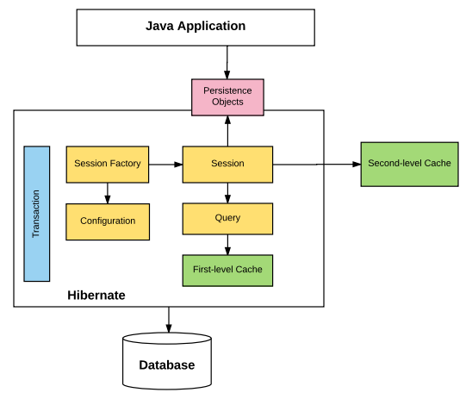
Архитектура Hibernate

Slide 15
Конфигурирование
Настройки Hibernate:
Источник данных
Маппинг между сущностями БД и объектами Java
Настройки управления транзакциями
Настройки кэширования

Slide 16
Источник данных
Настройка в файле hibernate.cfg.xml:
<hibernate-configuration>
<session-factory>
<property name="connection.url">jdbc:h2:mem:SO</property>
<property name="connection.driver_class">org.h2.Driver</property>
<property name="connection.username"></property>
<property name="connection.password"></property>
<property name="connection.pool_size">1</property>
<property name="current_session_context_class">thread</property>
<property name="show_sql">true</property>
<property name="dialect">org.hibernate.dialect.H2Dialect</property>
</session-factory>
</hibernate-configuration>

Slide 17
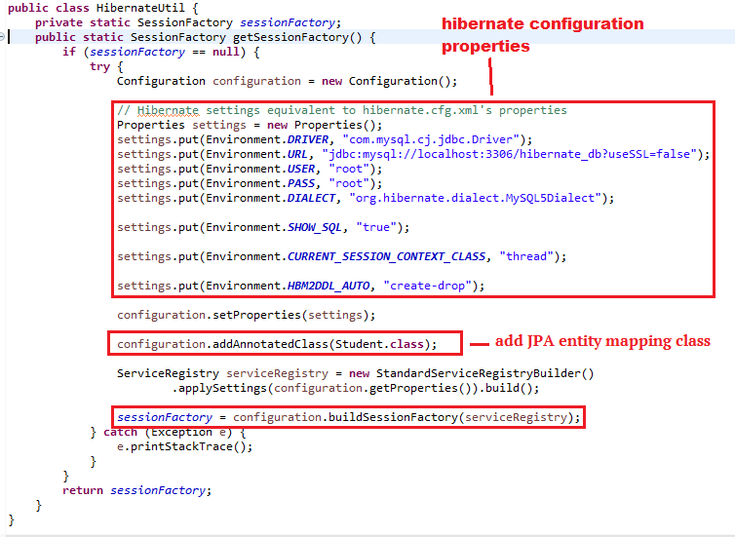
Источник данных
Настройка в коде
Настройка в коде:

Slide 18
Маппинг объектов на сущности БД
Настройка в xml:
<?xml version="1.0"?>
<hibernate-mapping>
<class name="org.mai.dep110.hibernate.xml.User" table="users">
<id column="id" name="id" type="java.lang.Long">
<generator class="increment"/>
</id>
<property column="display_name" name="displayName" type="java.lang.String"/>
<property column="location" name="location" type="java.lang.String"/>
<property column="creation_date" name="creationDate" type="java.time.LocalDateTime"/>
</class>
</hibernate-mapping>

Slide 19
Маппинг объектов на сущности БД
Настройка в стандарте JPA (нужен JPA провайдер):
@Entity
@Table(name = "users")
public class User {
@Id
@Column(name = "id")
Integer id;
@Column(name = "display_name")
String displayName;
@Column(name = "location")
String location;
@Column(name = "creation_date")
LocalDateTime creationDate;
}

Slide 20
Маппинги
Автоматические преобразования типов БД к типам java
Поддержка автоинкрементных колонок:
Связи one-one, one-many, many-many

Slide 21
Транзакции
Нативные транзакции в Hibernate (локальные)
session.beginTransaction();
session.save(user);
session.getTransaction().commit();
Hibernate поддерживает стандарт jta, что позваляет использовать распределенные транзакции

Slide 22
Java Transaction API
JTA — API, для поддержки транзакций, входящее в стандарт серверной платформы для языка программирования Java – Jakarta EE. Определяет взаимодействие между менеджером транзакций и другими участниками распределённой транзакционной системы.
Обеспечивает разделение границ транзакции, а также API к стандарту X/Open XA, описывающему взаимодействие ресурсов в транзакциях. В архитектуре X/Open XA менеджер транзакций или монитор обработки транзакций координирует операции к множественным ресурсам, таким как БД.
У каждого ресурса есть свой собственный менеджер. Менеджер ресурса, как правило, имеет собственный API для манипулирования ресурсом, например, для управления РСУБД используются интерфейсы JDBC.
Кроме того, менеджер ресурса взаимодействует с монитором обработки транзакций, для координации распределённых транзакций между собственным ресурсом и другим ресурсами, а также взаимодействует с монитором обработки транзакций для начала, перепоручения или отката транзакций.
=========================================================
X/Open XA — спецификация распределённых транзакций, определяющая принципы совместного участия транзакционных ресурсов в транзакции в условиях распределённых вычислений, является фактическим стандартом реализации в менеджерах распределенных транзакций и РБД.

Slide 23
Кэширование
Кэш 1-ого уровня (сессионный кэш)
Включен по умолчанию
Объект session содержит методы по управлению кэшем 1-ого уровня
session.evict(object); //remove object from cache
session.clear(); //remove all objects from cache
Кэш 2-ого уровня
По умолчанию используется библиотека ehcache
Конфигурация для активации кэша 2-огоуровня
<property
name="hibernate.cache.use_second_level_cache" value="true"/>
<property
name="hibernate.cache.region.factory_class"
value="org.hibernate.cache.ehcache.EhCacheRegionFactory"/>

Slide 24
Кэширование
Кэш 2-ого уровня
Кэш доступен всем Hibernate сессиям, то есть если мы в сессии 2 запрашиваем сущность, загруженную в кэш сессией 1 - запроса к БД не последует.
По умолчанию используется библиотека ehcache
Конфигурация для активации кэша 2-ого уровня
<property
name="hibernate.cache.use_second_level_cache" value="true"/>
<property
name="hibernate.cache.region.factory_class"
value="org.hibernate.cache.ehcache.EhCacheRegionFactory"/>
Сущность помеченная аннотацией @Cacheable попадает в кэш 2-ого уровня

Slide 25
Альтернативные ORM
TopLink \ EclipseLink (http://www.eclipse.org/eclipselink/)
Реализаци JPA от Eclipse
MyBatis \ Ibatis (https://blog.mybatis.org/)
Прост в использовании
Не потребляет много ресурсов
Поддерживает JPA частично
DataNucleus \ JPOX (http://www.datanucleus.org/)
Поддержка JPA, JDO, REST
Работает также с рядом NoSQL баз (Cassandra, MongoDB, etc.)

Slide 26
Java Persistence Query Language
платформенно-независимый OO язык запросоы, являющийся частью спецификации JPA.
JPQL используется для написания запросов к сущностям, хранящимся в реляционной базе данных. JPQL во многом похож на SQL, но в отличие от последнего, оперирует запросами, составленными по отношению к сущностям JPA, в отличие от прямых запросов к таблицам базы данных.
JPQL основан на HQL, более раннем не стандартизованном языке запросов, включённом в библиотеку ORM Hibernate
Hibernate и HQL были созданы до появления спецификации JPA.
JPQL является подмножеством языка запросов HQL.

Slide 27
JPQL. Примеры
@Entity
public class Author {
@Id
private Integer id; private String firstName; private String lastName;
@ManyToMany
private List<Book> books;
}
@Entity
public class Book {
@Id
private Integer id; private String title; private String isbn;
@ManyToOne
private Publisher publisher;
@ManyToMany
private List<Author> authors;
}
@Entity
public class Publisher {
@Id
private Integer id; private String name; private String address;
@OneToMany(mappedBy = "publisher")
private List<Book> books;
}

Slide 28
JPQL. Примеры
Следующий запрос позволяет получить список авторов, упорядоченных в алфавитном порядке:
SELECT a FROM Author a
ORDER BY a.firstName, a.lastName
Запрос для получения списка авторов, когда-либо опубликованных издательством «XYZ Press»:
SELECT DISTINCT a FROM Author a
INNER JOIN a.books b
WHERE b.publisher.name = 'XYZ Press'

Slide 29
JPQL. Примеры
JPQL поддерживает именованные параметры, которые начинаются с двоеточия (:). Функция, возвращающая список авторов с данной фамилией будет выглядеть следующим образом:
import javax.persistence.EntityManager;
import javax.persistence.Query;
...
@SuppressWarnings("unchecked")
public List<Author> getAuthorsByLastName(String lastName) {
String queryString = "SELECT a FROM Author a " +
"WHERE LOWER(a.lastName) = :lastName";
Query query = getEntityManager().createQuery(queryString);
query.setParameter("lastName",lastName.toLowerCase());
return query.getResultList();
}

